Slide 1
Provinciale Kampioenenviering PE ANTWERPEN 2019 WELKOM
Zondag 07.12.2019
“Hotel Aldhem” - Grobbendonk

Slide 2
Winnaars van een nationaal kampioenschap

Slide 3
Winnaars van een nationaal kampioenschap
FOND OUDE DUIVEN
GEERINCKX BART & JURGEN uit Wommelgem

Slide 4
Winnaars van een nationaal kampioenschap
GROTE HALVE FOND OUDE & JAARSE
JANSSENS EDDY uit Zandhoven

Slide 5
Winnaars van een nationaal kampioenschap
KLEINE HALVE FOND JONGE DUIVEN
VAN DEN BRANDE JOZEF uit Westerlo

Slide 6
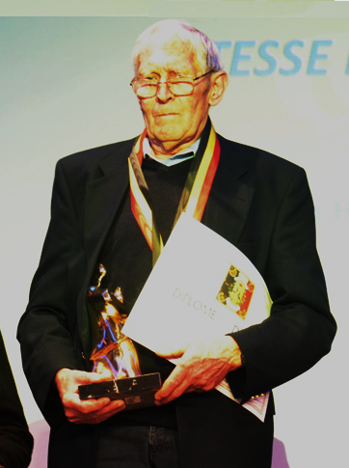
Winnaars van een nationaal kampioenschap
SNELHEID JONGE DUIVEN
MENTEN HENRI uit Herselt

Slide 7
Winnaars van een nationaal kampioenschap
ASDUIF GROTE 1/2 FOND OUDE DUIVEN
DE WILDER VIC uit Berlaar

Slide 8
Winnaars van een nationaal kampioenschap
ASDUIF GROTE 1/2 FOND JAARSE DUIVEN
VAN DER AUWERA GUY & FLOREA SORIN uit Wuustwezel

Slide 9
Winnaars van een nationaal kampioenschap
AS-DUIF KLEINE 1/2 FOND JAARLINGEN
VOLKAERTS ROGER uit Duffel

Slide 10
Winnaars van een nationaal kampioenschap
NATIONAAL JEUGDCRITERIUM
VERHAGEN THOMAS uit Ravels

Slide 11
Nationale winnaars van een nationale wedvlucht

Slide 12
Winnaars van een nationale wedvlucht
BOURGES 25-05-2019 – OUDE DUIVEN
Hooybergs Jos & Emiel uit Mol

Slide 13
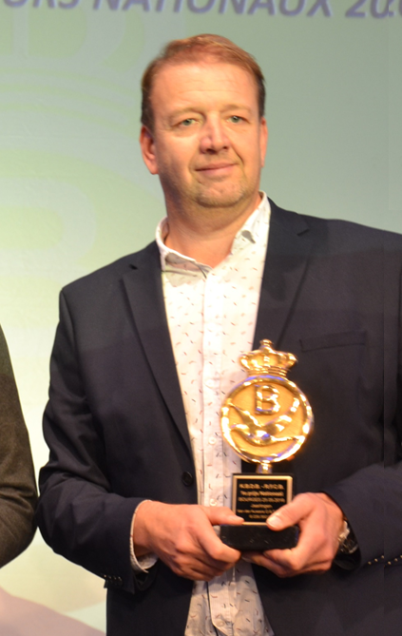
Winnaars van een nationale wedvlucht
BOURGES 25-05-2019 – JAARSE DUIVEN
VAN DER AUWERA GUY & FLOREA SORIN uit Wuustwezel

Slide 14
Winnaars van een nationale wedvlucht
VALENCE 08-06-2019 OUDE DUIVEN
VAN HOVE – UYTTERHOEVEN uit Putte

Slide 15
Winnaars van een nationale wedvlucht
MONTLUCON 06-07-2019 OUDE DUIVEN
DE TROY WIM uit Berlaar

Slide 16
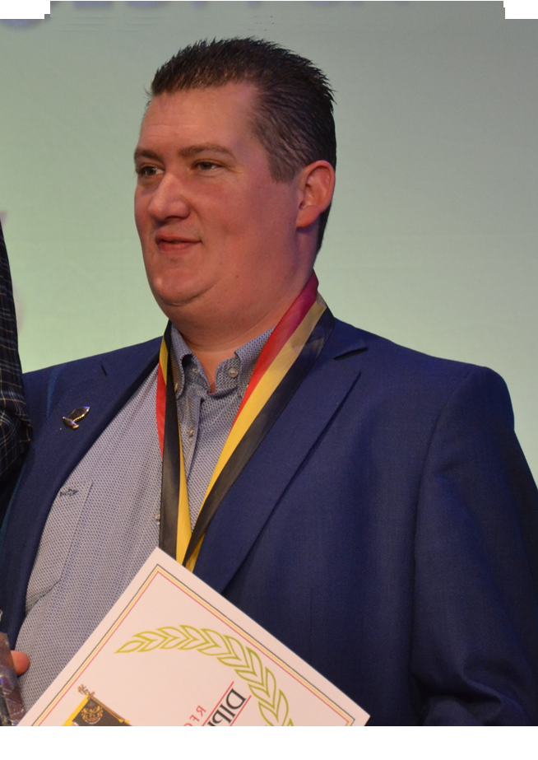
Winnaars van een nationale wedvlucht
ISSOUDUN 20-07-2019 OUDE DUIVEN
HERMANS RIK uit Pulle

Slide 17
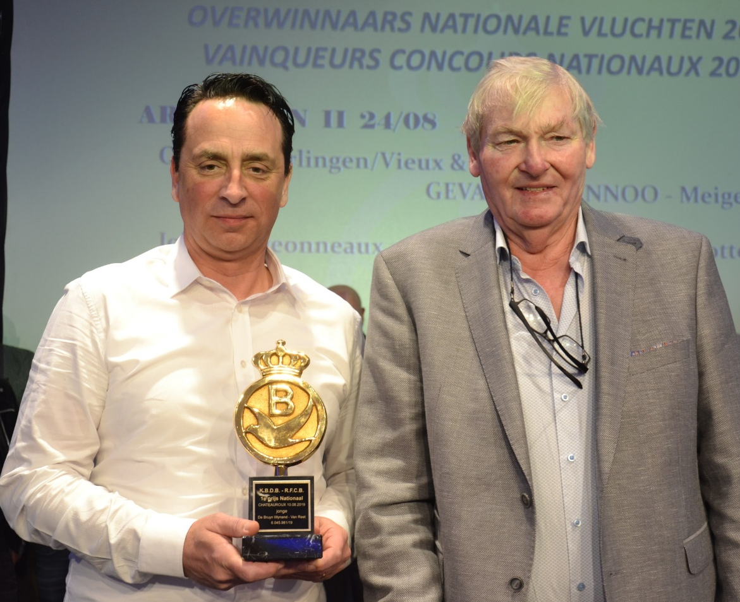
Winnaars van een nationale wedvlucht
CHATEAUROUX 10-08-2019 JONGE DUIVEN
DE BRUYN WYNAND – VAN REET uit Balen

Slide 18
Winnaars van een nationale wedvlucht
CHATEAUROUX 07-09-2019 OUDE & JAARSE DUIVEN
VERBEEK BART uit Poppel

Slide 19
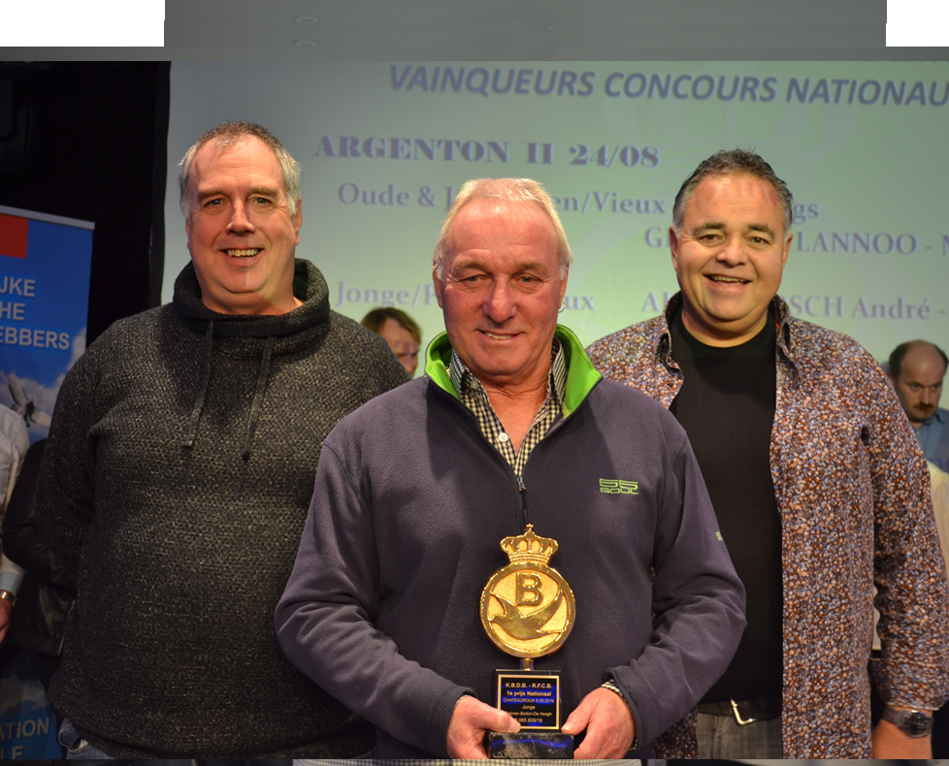
Winnaars van een nationale wedvlucht
CHATEAUROUX 07-09-2019 JONGE DUIVEN
REIJNEN – BOLTON - DE HOOGH uit Baarle-Hertog

Slide 20
Zonale winnaars van een nationale wedvlucht

Slide 21
Zonale winnaars van een nationale wedvlucht
De Bruyn Wynand - Van Reet uit Balen 10/08/2019 Châteauroux - B2 - jonge
De Troy Wim uit Berlaar 08/06/2019 Châteauroux - B1 - oude
De Troy Wim uit Berlaar 06/07/2019 Montluçon - B1 - oude
Engels Jules & Yves uit Putte 21/07/2019 Issoudun - B1 - oude
Geerinckx Bart & Jurgen uit Wommelgem 05/07/2019 Limoges - B1 - oude
Hermans Rik uit Pulle 21/07/2019 Issoudun - B1 - jaarse
Hooybergs Gebr. uit Mol 25/05/2019 Bourges - B2 - oude
Janssens Eddy uit Zandhoven 25/05/2019 Bourges - B1 - oude
Lambrechts Bert uit Berlaar 10/08/2019 Châteauroux - B1 - jonge
Lambrechts Stefaan uit Nijlen 10/08/2019 Châteauroux - B1 - oude
Lambrechts Stefaan uit Nijlen 10/08/2019 Châteauroux - B1 - jaarse
Lambrechts Stefaan uit Nijlen 07/09/2019 Châteauroux - B1 - jonge
Maris Frans uit Itegem 24/08/2019 Argenton - B1 - oude

Slide 22
Zonale winnaars van een nationale wedvlucht
14. Reijnen – Bolton - De Hoogh uit Baarle – Hertog 07/09/2019 Châteauroux - B2 - jonge
15. Roodhooft Andre uit Pulderbos 08/06/2019 Châteauroux - B1 - jaarse
16. Van Der Auwera Guy & Florea Sorin uit Gooreind 25/05/2019 Bourges - B1 - jaarse
17. Van Hove - Uytterhoeven uit Putte 08/06/2019 Valence - B1 - oude
18. Van Hove - Uytterhoeven uit Putte 22/06/2019 Argenton - B1 - jaarse
19. Van Roy - Philipsen uit Balen 22/06/2019 Argenton - B2 - oude
20. Van Saet Mario uit Mol 22/06/2019 Argenton - B2 - jaarse
21. Verbeek Bart uit Poppel 07/09/2019 Châteauroux - B2 - oude & jaarse
22. Vercammen Jos uit Vremde 07/09/2019 Châteauroux - B1 - oude en jaarse
23. Vervloesem Patrick uit Rijmenam 21/07/2019 Libourne - B1 - oude
24. Vervloesem Patrick uit Rijmenam 03/08/2019 Bourges - B1 - oude

Slide 23
Provinciale winnaars van een nationale of provinciale wedvlucht

Slide 24
Provinciale winnaars
18-mei-19 Vierzon oude Wauters Hannelore Putte
18-mei-19 Vierzon jaarse De Troy Wim Berlaar
25-mei-19 Bourges oude Hooybergs Gebr. Mol
25-mei-19 Bourges jaarse Van Der Auwera Guy & Florea Sorin Gooreind
01-jun-19 Issoudun oude Storms Jos Berlaar
01-jun-19 Issoudun jaarse Vercammen Jos Vremde
01-jun-19 Limoges oude Van Roy - Rochtus Hemiksem
08-jun-19 Châteauroux oude Reijnen - Bolton - De Hoogh Baarle - Hertog
08-jun-19 Châteauroux jaarse Roodhooft Andre Pulderbos
08-jun-19 Valence oude Van Hove - Uytterhoeven Putte
15-jun-19 Cahors oude Van Sande Herman Vosselaar
15-jun-19 Argenton oude Raets Kurt Wiekevorst
15-jun-19 Argenton jaarse Van Hove - Uytterhoeven Putte

Slide 25
Provinciale winnaars
22-jun-19 Pau oude Seiffert Thibault Kapellen
22-jun-19 Montauban oude Joosen Jos Brecht
22-jun-19 Argenton oude Van Roy - Philipsen Balen
22-jun-19 Argenton jaarse Van Hove - Uytterhoeven Putte
28-jun-19 Agen oude Van Ouwerkerk - Dekkers Brasschaat
28-jun-19 Agen jaarse Van Ouwerkerk - Dekkers Brasschaat
29-jun-19 Châteauroux oude Seiffert Thibault Kapellen
29-jun-19 Châteauroux jaarse Seiffert Thibault Kapellen
29-jun-19 Montélimar oude Van Oosterwijck Marcel Rijmenam
05-jul-19 Barcelona oude Stijnen Raf Geel
06-jul-19 Limoges oude Geerinckx Bart & Jurgen Wommelgem
06-jul-19 Limoges jaarse Vercammen Jos Vremde

Slide 26
Provinciale winnaars
06-jul-19 Montluçon oude De Troy Wim Berlaar
06-jul-19 Montluçon jaarse Op de Beeck- Baetens Putte
12-jul-19 St.-Vincent oude Van Ouwerkerk - Dekkers Brasschaat
13-jul-19 Aurillac oude Joris Erik Beerse
13-jul-19 Aurillac jaarse Bruurs - Ceuppens Retie
13-jul-19 Fay-aux-Loges oude Engelen Roger Dessel
13-jul-19 Fay-aux-Loges jaarse Engelen Roger Dessel
13-jul-19 Fay-aux-Loges jonge De Wit Yves Mechelen
13-jul-19 Fay-aux-Loges jeugd Saenen Jasper & Jarne Houtvenne
19-jul-19 Marseille oude Van Der Schraelen en Zoon Ranst
20-jul-19 Libourne oude Geerinckx Bart & Jurgen Wommelgem
20-jul-19 Libourne jaarse Van Oeckel Bart & Nance Oud - Turnhout

Slide 27
Provinciale winnaars
21-jul-19 Issoudun oude Engels Jules & Yves Putte
21-jul-19 Issoudun jaarse Hermans Rik Pulle
26-jul-19 Narbonne oude Struyfs Jef & Wim Tielen
26-jul-19 Narbonne jaarse De Rijck Guido en Tom Lier
27-jul-19 Souillac oude Geerinckx Bart & Jurgen Wommelgem
27-jul-19 Souillac jaarse Geerinckx Bart & Jurgen Wommelgem
29-jul-19 Vierzon oude Dockx Koen Herselt
29-jul-19 Vierzon jaarse De Troy Wim Berlaar
29-jul-19 Vierzon jonge Feijaerts Danny Heist
02-aug-19 Perpignan oude Van Ouwerkerk - Dekkers Brasschaat
03-aug-19 Tulle oude Baeck John - Verschueren Diana Brasschaat
03-aug-19 Tulle jaarse Geerinckx Bart & Jurgen Wommelgem

Slide 28
Provinciale winnaars
03-aug-19 Bourges oude Engels Jules & Yves Putte
03-aug-19 Bourges jaarse Roodhooft Andre Pulderbos
03-aug-19 Bourges jonge Team Hooymans.be Mol
10-aug-19 Châteauroux oude Lambrechts Stefaan Nijlen
10-aug-19 Châteauroux jaarse Haepers Jozef Hulshout
10-aug-19 Châteauroux jonge De Bruyn Wynand - Van Reet Balen
19-aug-19 Blois oude Jochems - Van Hasselt Rijkevorsel
19-aug-19 Blois jonge Hollanders Kenny Berlaar
24-aug-19 Argenton oude Maris Frans Itegem
24-aug-19 Argenton jonge Czamota Tomasz- Nys Gunther Berlaar
31-aug-19 Vierzon oude Jochems - Van Hasselt Rijkevorsel
31-aug-19 Vierzon jonge Van Gastel Kevin Brecht
07-sep-19 Châteauroux oude Verbeek Bart Poppel
07-sep-19 Châteauroux jonge Reijnen - Bolton - De Hoogh Baarle - Hertog

Slide 29
Beyers sponsorprijzen Criterium fond jonge duiven
2019

Slide 30
Uitreiking van de Beyers sponsorprijzen
Categorie
Fay-aux-Loges 13/7/19
waardebon
1 Crabbe Roger Booischot 125
2 Verstrepen-Cras Wiekevorst 100
3 Geyskens Laurent Veerle 75
4 Prinsen Mario Westerlo 50
5 Saenen Jasper & Jarne Houtvenne 50
6 Van Oeckel Jan Oud-Turnhout 50
7 De Schutter Guido Pulderbos 50
8 Lambrechts Carl Berlaar 50
9 Hok Van de Wouwer Berlaar 50
10 Dockx Leo & Gerry Koningshooikt 50
11 Vereyken-Gommers Schilde 50
12 Wouters Marcel Westmalle 50
13 Mertens Jo Geel 50

Slide 31
Uitreiking van de Beyers sponsorprijzen
Categorie
Bourges 3/8/19
waardebon
1 Dockx Leo & Gerry Koningshooikt 125
2 Renders Ivo Geel 100
3 Czarnota Tomasz-Nys Gunther Berlaar 75
4 Hens Alfons Nijlen 50
5 Daems Louis & zoon Bevel 50
6 Scheers Maurice Heist-op-den-Berg 50
7 Roziers-Xiang Itegem 50
8 Volkaerts Erik Berlaar 50
9 Goovaerts Victor & Jens Beerzel-Putte 50
10 Engelen Roger Dessel 50
11 Van Den Brande Jozef Westerlo 50
12 Broeckx Niels Oud-Turnhout 50
13 De Wilder H. & Boeykens E. Sint-Katelijne-Waver 50

Slide 32
Uitreiking van de Beyers sponsorprijzen
Categorie
Argenton 24/8/19
waardebon
1 Czarnota Tomasz-Nys Gunther Berlaar 125
2 Maris Frans Itegem 100
3 Van Hoof- Vanwijngaerden Schriek 75
4 Hermans Henri Pulle 50
5 Habraken - Ducheyne Vorselaar 50
6 Meldgaard - M & C Westmalle 50
7 Maris Danny Itegem 50
8 Roodhooft Andre Pulderbos 50
9 Vercammen Frank Nijlen 50
10 Team Hooymans.be Mol 50
11 Dockx Koen Herselt 50
12 Engels Jules & Yves Putte 50
13 Hok Van de Wouwer Berlaar 50

Slide 33
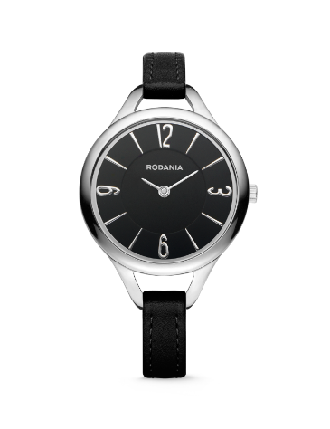
Uitreiking van de Beyers sponsorprijzen
Categorie Fond jonge duiven
Festina horloge - 1ste jonge duif provinciaal
Fay-aux-Loges 13/7
De Wit Yves Mechelen
Bourges 3/8
Team Hooymans.be Mol
Argenton 24/8
Czarnota Tomasz-Nys Gunther Berlaar

Slide 34
Uitreiking van de Beyers sponsorprijzen
Categorie Fond jonge duiven
Festina horloge - eerstgetekend oude/jaarse met kleinste coëff.
Fay-aux-Loges 4de van 3793 duiven
Oris Firmin Oud-Turnhout
Festina horloge + waardebon 25 euro – Superduif Beyers – asduif jonge op 3 vluchten
Maris Danny - Itegem - 6034995-2019

Slide 35
Uitreiking van de Beyers sponsorprijzen
Categorie Fond jonge duiven
Winnaar Xtreme Bricon op Fay-aux-Loges
Janssens Felix - Ramsel

Slide 36
Beyers sponsorprijzen Criterium snelheid jonge duiven
2019

Slide 37
Uitreiking van de Beyers sponsorprijzen
Categorie Snelheid jonge duiven
Arr. Antwerpen
waardebon
Moonen Ivan Boom 125
Smolders Harry Pulle 100
Lenaerts Jozef Pulderbos 75
Van Wijk Koen Stabroek 50
Oorts Michel Pulderbos 50
Vercammen Leo Pulderbos 50
Huygens Patricia Hoboken 50

Slide 38
Uitreiking van de Beyers sponsorprijzen
Categorie Snelheid jonge duiven
Arr. Mechelen
Waardebon Belmans Eddy Nijlen 125
Cornelis-Keuleers St.Kat.-Waver 100
Suykens Nancy Bornem 75
Van Leuven Robin Berlaar 50
Lambrechts Cyriel Berlaar 50
Lambrechts Carl Berlaar 50
De Winter Juliaan & zn St.Kat.-Waver 50

Slide 39
Uitreiking van de Beyers sponsorprijzen
Categorie Snelheid jonge duiven
Arr. Turnhout
Waardebon Van Reeth Rudy Herenthout 125
Van Looy Ferdinand Beerse 100
Liekens Eddy Beerse 75
Lauwereys Jef Vorselaar 50

Slide 40
Uitreiking van de Beyers sponsorprijzen
Categorie Snelheid jonge duiven
Oostenlijn Waardebon
Vandenbergh-Wilms Meerhout 125
Krauss Geert Meerhout 100
Laermans Alfons Meerhout 75
Peetermans Ludo Herselt 50

Slide 41
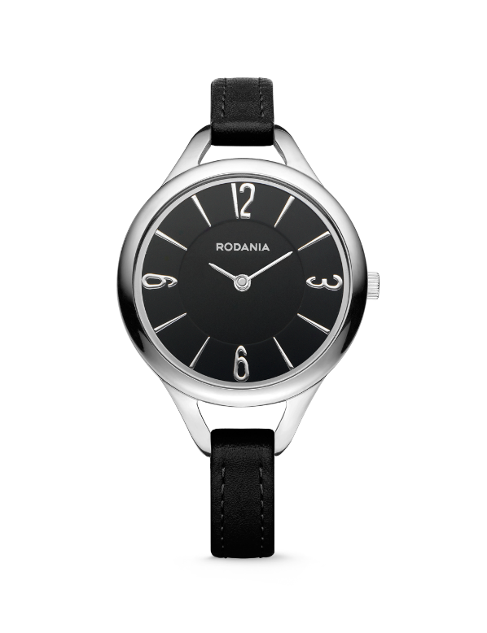
Uitreiking van de Beyers sponsorprijzen
Categorie Snelheid jonge duiven
Winnaars Rodania horloges
Moonen Ivan Boom
Belmans Eddy Nijlen
Van Reeth Rudy Herenthout
Vandenbergh - Wilms Meerhout Winnaar waardebon 25 euro met kleinste coëfficiënt Moonen Ivan Boom

Slide 42
BONVERKOOP Wij danken de schenkers van de bonnen.

Slide 43
01
BONVERKOOP
BAECK John & VERSCHUEREN Diana – Brasschaat
Jonge duif 2020

Slide 44
02
BONVERKOOP
BINNEMANS – VAN DE WEYER - Geel
Jonge duif 2020

Slide 45
03
BONVERKOOP
BROECKX NIELS - Turnhout
Jonge duif 2020

Slide 46
04
BONVERKOOP
CLEIRBAUT Kris - Putte
Duif ter plaatse

Slide 47
05
BONVERKOOP
DE SCHUTTER Guido - Pulderbos
Jonge duif 2020

Slide 48
06
BONVERKOOP
DONCKERS JOHAN - Grobbendonk
Duif ter plaatse

Slide 49
07
BONVERKOOP
DEKKER GEBROEDERS - Terneuzen
Jonge duif 2020

Slide 50
08
BONVERKOOP
HAEPERS JOS - Hulshout
Jonge duif 2020

Slide 51
09
BONVERKOOP
HERMANS RIK - Pulle
Jonge duif 2020

Slide 52
10
BONVERKOOP
HOOYBERGS JOS & EMIEL – Mol
Jonge duif 2020

Slide 53
11
BONVERKOOP
KEMPENEERS VALERE & DINA - Westerlo
Koppel eieren 2020

Slide 54
12
BONVERKOOP
MARIËN DIRK - Kapellen
Duif ter plaatse

Slide 55
13
BONVERKOOP
RAETS KURT – Wiekevorst
Jonge duif 2020

Slide 56
14
BONVERKOOP
SEIFFERT THIEBAULT – Kapellen
Jonge duif 2020

Slide 57
15
BONVERKOOP
VAN DEN BRANDE JOS – Westerlo
Jonge duif 2020

Slide 58
16
BONVERKOOP
VAN GASTEL KEVIN - Brecht
Duif ter plaatse

Slide 59
17
BONVERKOOP
VAN OECKEL B. & N. - Oud-Turnhout
Jonge duif 2020

Slide 60
18
BONVERKOOP
VAN THILLO WILLY – Beerse
Jonge duif 2020

Slide 61
19
BONVERKOOP
VERHAGEN THOMAS - Ravels
Duif ter plaatse of koppel eieren

Slide 62
20
BONVERKOOP
VERRECKT-RUTTEN-DEPLAE – Tessenderlo
Jonge duif 2020

Slide 63
21
BONVERKOOP
VOLKAERTS ROGER - Duffel
Jonge duif 2020

Slide 64
22
BONVERKOOP
BAETENS IVAN – St.-Niklaas
Jonge duif 2020

Slide 65
23
BONVERKOOP
BROECKX – VAN HEES – Oud-Turnhout
Jonge duif 2020

Slide 66
24
BONVERKOOP
BRUURS FONS – Weelde
Jonge duif 2020

Slide 67
25
BONVERKOOP
CZAMOTA TOMASZ & NYS GUNTHER – Itegem
Jonge duif 2020

Slide 68
26
BONVERKOOP
DE WILDER Vic – Berlaar
Jonge duif 2020

Slide 69
27
BONVERKOOP
FEIJAERTS Danny – Heist-od-Berg
Jonge duif 2020

Slide 70
28
BONVERKOOP
GEERINCKX Bart & Jurgen – Wommelgem
Jonge duif 2020

Slide 71
29
BONVERKOOP
HERBOTS Kobe & Kato – Velm
Jonge duif 2020

Slide 72
30
BONVERKOOP
HOK VAN DE WOUWER – Berlaar
4 eieren 2020

Slide 73
31
BONVERKOOP
JANSSENS Eddy – Zandhoven
Duif ter plaatse

Slide 74
32
BONVERKOOP
LAMBRECHTS Stefaan – Berlaar
Koppel eieren 2020

Slide 75
33
BONVERKOOP
MENTEN Henri – Herselt
Jonge duif 2020

Slide 76
34
BONVERKOOP
REIJNEN–BOLTON–DE HOOGH – Baarle-Hertog
Jonge duif 2020

Slide 77
35
BONVERKOOP
VAN DER AUWERA Guy & FLOREA Sorin – Wuustwezel
Jonge duif 2020

Slide 78
36
BONVERKOOP
VAN DYCK Dirk & Nathalie – Zandhoven
Jonge duif 2020

Slide 79
37
BONVERKOOP
VAN HEKKEN Willy – Lier
Duif ter plaatse

Slide 80
38
BONVERKOOP
VAN OECKEL Jan – Oud-Turnhout
Jonge duif 2020

Slide 81
39
BONVERKOOP
VERBEEK Bart - Poppel
Duif ter plaatse 2020

Slide 82
40
BONVERKOOP
VERMEIREN Staf – Loenhout
Jonge duif 2020

Slide 83
41
BONVERKOOP
VERSTAPPEN Jonas – Vorselaar
Jonge duif 2020

Slide 84
42
BONVERKOOP
VERHESTRAETEN Sylvain – Herentals
Koppel eieren 2020

Slide 85
43
BONVERKOOP
VAN LOOVEREN Juul – Wuustwezel
Jonge duif 2020

Slide 86
44
BONVERKOOP
VAN DEN BRANDE Gebr. – Berlaar
Jonge duif 2020

Slide 87
45
BONVERKOOP
VANSAET Mario – Mol
2 jonge duiven 2020

Slide 88
46
BONVERKOOP
JANSSENS Felix – Ramsel
Jonge duif 2020

Slide 89
BONVERKOOP Wij danken de kopers en schenkers van de bonnen

Slide 90
BONVERKOOP De kopers worden verzocht
hun bon te komen
afrekenen op het podium

Slide 91
Huldiging Provinciaal kampioenschap

Slide 92
Huldiging Provinciaal kampioenschap ALGEMEEN KAMPIOENSCHAP
Mariën Dirk Kapellen
Donckers Johan Grobbendonk
Suykens Nancy Hingene

Slide 93
Huldiging Provinciaal kampioenschap KAMPIOENSCHAP BEGINNELINGEN tem 30 jaar
Gebroeders Van Uffelen - Weyns Wilrijk
Joris Elke Balen

Slide 94
Jeugd- en Beginnelingenclub
Cuyvers Jens – Geel
14° Snelheid Jonge
Vansant Viktor – Tielen
13° Snelheid Jonge
Van Hemelryck Laurens – Niel
10° Snelheid Jonge
Diels – Rens – Lille
6° Fond
Gebroeders Van Uffelen – Weyns – Wilrijk
6° Snelheid Jaarse
9° Snelheid Jonge
Joris Elke – Balen
5° Snelheid Jonge
8° Fond

Slide 95
Jeugd- en Beginnelingenclub
Van Loon André – Ravels
5° Fond
Verhoeven Tessa – Ravels
6° Snelheid Oude
4° Snelheid Jaarse
Laremans Liesl – Veerle
4° Fond
Cools Robin – Geel
5° Snelheid Oude
7° Snelheid Jaarse
4° Snelheid Jonge
Huygens Patricia – Hoboken
2° Snelheid Oude
3° Snelheid Jaarse
8° Snelheid Jonge
3° ALGEMEEN KAMPIOEN SNELHEID

Slide 96
Jeugd- en Beginnelingenclub
Elst Jos, Frank & Chanty – Sint-Job-In’t-Goor
4° Snelheid Oude
2° Snelheid Jaarse
7° Snelheid Jonge
3° ALGEMEEN KAMPIOEN SNELHEID
Verhagen Thomas – Ravels
1° Snelheid Jonge
2° Halve Fond Jonge
3° ALGEMEEN KAMPIOEN HALVE FOND
Smits Kevin – Berlaar
2° Snelheid Jonge
3° ALGEMEEN KAMPIOEN FOND
Cools Jolien & Hugo – Wuustwezel
3° Snelheid Oude
1° Snelheid Jaarse
6° Snelheid Jonge
2° ALGEMEEN KAMPIOEN SNELHEID

Slide 97
Jeugd- en Beginnelingenclub
Van Dun Jan & Maarten – Ravels
12° Snelheid Jonge
1° Halve Fond Oude/Jaarse
2° ALGEMEEN KAMPIOEN HALVE FOND
7° Fond
Stessens Ines – Arendonk
1° Halve Fond Jonge
2° ALGEMEEN KAMPIOEN HALVE FOND
2° ALGEMEEN KAMPIOEN FOND
Gillis Bart – Arendonk
1° ALGEMEEN KAMPIOEN FOND
Roelen Angelo – Hoogstraten
1° Snelheid Oude
5° Snelheid Jaarse
3° Snelheid Jonge
1° ALGEMEEN KAMPIOEN SNELHEID

Slide 98
Jeugd- en Beginnelingenclub
Houtmeyers Lucas & Hendrik – Eindhout
11° Snelheid Jonge
8° Snelheid Jaarse
2° Halve Fond Oude/Jaarse
3° Halve Fond Jonge
1° ALGEMEEN KAMPIOEN HALVE FOND

Slide 99
Huldiging Provinciaal kampioenschap Asduif snelheid oude & jaarse duiven
Verhestraeten Sylvain Herentals
Cools Paul Reet
Van Vugt - Donckers Lille
Van Der Schraelen Roger Herentals
Govaerts Johan Olmen

Slide 100
Huldiging Provinciaal kampioenschap Asduif kleine 1/2 fond oude & jaarse duiven
Volkaerts Roger Duffel
Konings Etienne Essen
Van Mechelen Luc Oud-Turnhout
Maegh Victor Rijkevorsel
Vermeiren Gustaaf Loenhout

Slide 101
Huldiging Provinciaal kampioenschap Asduif grote ½ fond oude & jaarse duiven
De Wilder Vic Berlaar
Goovaerts Victor & Jens Beerzel-Putte
Hok Van de Wouwer Berlaar
Hok Van de Wouwer Berlaar
De Scheemaecker Pigeon Center Zoersel

Slide 102
Huldiging Provinciaal kampioenschap Asduif fond oude & jaarse duiven
Geerinckx Bart & Jurgen Wommelgem
Geerinckx Bart & Jurgen Wommelgem
Geerinckx Bart & Jurgen Wommelgem
Geerinckx Bart & Jurgen Wommelgem
Van Oeckel Bart & Nance Oud-Turnhout

Slide 103
Huldiging Provinciaal kampioenschap Asduif grote fond oude duiven
Seiffert Thibault Kapellen
Michiels Herman & Wim Massenhoven
Verhoeven Danny Meerhout
De Rijck Guido & Tom Lier
Jacobs Mathieu Essen

Slide 104
Huldiging Provinciaal kampioenschap Asduif snelheid jonge duiven
Menten Henri Herselt
Panis Johny Herentals
Verhagen Thomas Ravels
Stevens - Luyten Nijlen
Liekens Paul Hove

Slide 105
Huldiging Provinciaal kampioenschap Asduif kleine ½ fond jonge duiven
Van Den Brande Jozef Westerlo
Van Oeckel Bart & Nance Oud-Turnhout
Vercammen Jos Vremde
Fens Jochen & Xander & Jacobs Luc Beerse
Vercammen Jos Vremde

Slide 106
Huldiging Provinciaal kampioenschap Asduif fond jonge duiven
Hermans Rik Pulle
Team Hooymans.be Mol
Hok Van de Wouwer Berlaar
De Troy Wim Berlaar

Slide 107
Huldiging Provinciaal kampioenschap Snelheid jonge duiven
Menten Henri Herselt
Broeckx Niels Oud-Turnhout
Huygens Eddy & Stroobants Nicole Booischot
Mariën Dirk Kapellen (Antw.)
Scheers Maurice Heist-op-den-Berg
Panis Johny Herentals
Willemse Frans Poppel
Suykens Nancy Hingene
Verhagen Thomas Ravels
10. Cornelis - Keuleers Sint-Katelijne-Waver
11. Nuyts Peter Beerse
12. Van Dyck Dirk & Natalia Zandhoven
13. Lauwereys Jef Vorselaar
14. Van Den Bulck Dirk Grobbendonk
15. Dockx Danny Oud-Turnhout

Slide 108
Huldiging Provinciaal kampioenschap Halve fond jonge duiven
Van Den Brande Jozef Westerlo
Van Oeckel Bart & Nance Oud-Turnhout
Prinsen Mario Tongerlo (Antw.)
Lambrechts Stefaan Nijlen
Verstappen Jonas Vorselaar
Vereyken - Gommers Schilde
Mariën Dirk Kapellen (Antw.)
Van Oeckel Jan Oud-Turnhout
Beullens Willy Sint-Katelijne-Waver
Donckers Johan Grobbendonk

Slide 109
Huldiging Provinciaal kampioenschap Grote ½ fond jonge duiven
Team Hooymans.be Mol
Volkaerts Roger Duffel

Slide 110
Huldiging Provinciaal kampioenschap Snelheid oude & jaarse duiven
Verhestraeten Sylvain Herentals
Brosens A. & D. Meerle
Suykens Nancy Hingene
Van Den Brande Marcel & F. Berlaar
Nuyts Peter Beerse
Smolders Harry Pulle
Bulckens Ludo Olen
Vloemans Henri Ravels
Van Vugt - Donckers Lille
10. Huygens Patricia Hoboken
11. Govaerts Johan Olmen
12. Voeten Hendrik & Paul Oud-Turnhout
13. Mariën Dirk Kapellen (Antw.)
14. Oorts Michel Pulderbos
15. Donckers Johan Grobbendonk

Slide 111
Huldiging Provinciaal kampioenschap Kleine ½ fond oude & jaarse duiven
Van Mechelen Luc Oud-Turnhout
Donckers Johan Grobbendonk
Van Looveren Juliaan Wuustwezel
Van Vugt - Donckers Lille
Van Oeckel Jan Oud-Turnhout
Van Dyck Dirk & Natalia Zandhoven
Voeten Hendrik & Paul Oud-Turnhout
Mariën Dirk Kapellen (Antw.)
Geens Paul Essen
Govaerts Johan Olmen

Slide 112
Huldiging Provinciaal kampioenschap Grote ½ fond oude & jaarse duiven
De Wilder Vic Berlaar
Hermans Henri Pulle
Hok Van de Wouwer Berlaar
De Groot Eddy Beerzel-Putte
Van De Weyer Rene Mol
Dockx Danny Oud-Turnhout
Vervoort Peter Stabroek
Vereyken - Gommers Schilde
Bruurs Fons Weelde
Stessens Ines Arendonk

Slide 113
Huldiging Provinciaal kampioenschap Fond oude & jaarse duiven
Geerinckx Bart & Jurgen Wommelgem
Dams Jan Geel
Bruurs Fons Weelde
De Troy Wim Berlaar
Vervoort Peter Stabroek
Denisse Constant & Ronny Kapellen (Antw.)
Michiels Herman & Wim Massenhoven
De Groot Eddy Beerzel-Putte

Slide 114
Huldiging Provinciaal kampioenschap Grote fond oude & jaarse duiven
Kempeneers Valere & Dina Westerlo
Seiffert Thibault Kapellen
Jacobs Mathieu Essen
Michiels Herman & Wim Massenhoven

Slide 115
Provinciale Kampioenenviering PE ANTWERPEN TOT ZIENS Zaterdag 12.12.2020 “Hotel Aldhem” - Grobbendonk

